Slide 1
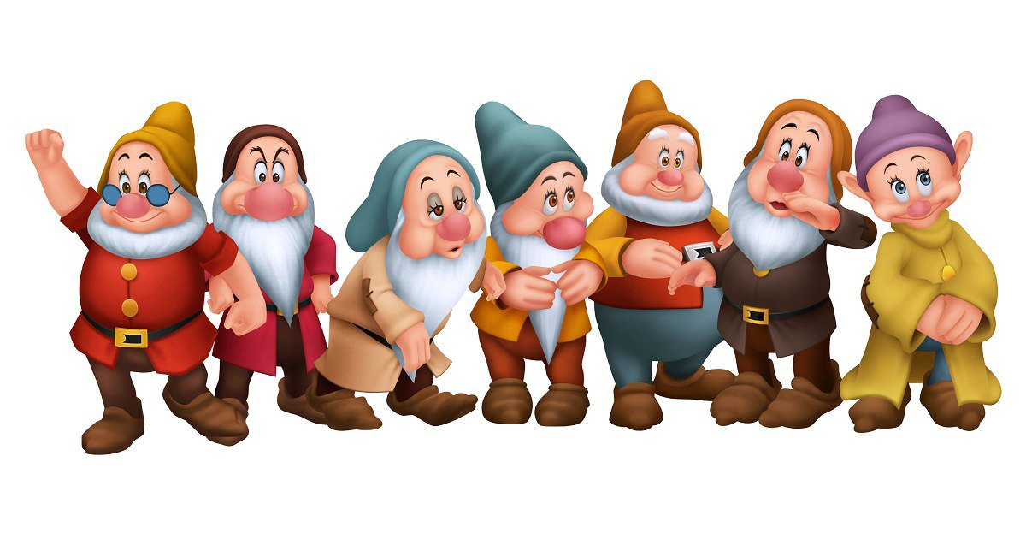
Творческий отчёт объединение «Фантазия» за 2020 – 2022 учебный год по программе дистанционных курсов «Гномики» для обучающихся 6 -7 лет
Педагог дополнительного образования
Гомонова Светлана Николаевна

Slide 2
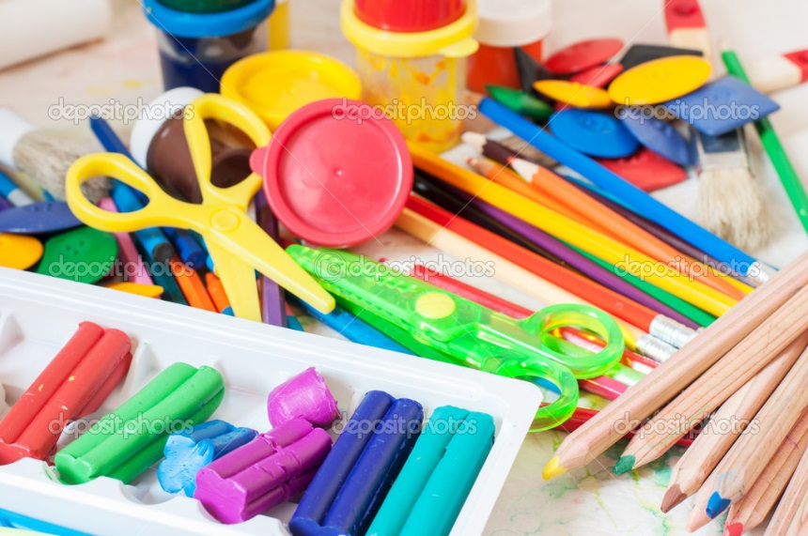
Цель программы дистанционных курсов: Развитие творческих способностей и индивидуальности обучающихся через знакомство с декоративно – прикладным творчеством в процессе обучения работы с разными материалами и инструментами.
Задачи:
Обучающие:
-познакомить обучающихся с различными техниками декоративно-прикладного творчества;
-формировать умения и навыки в практической деятельности в процессе работы с различными материалами и инструментами, соблюдая технику безопасности.
Развивающие:
-развить мышление, мелкую моторику кисти рук;
-развить самостоятельность.
Воспитательные:
- воспитать уверенность в себе;
-воспитать аккуратность, бережливость.

Slide 3
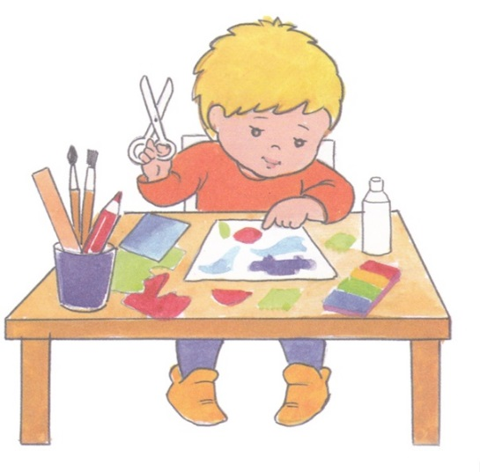
Занятия дистанционного обучения проводились в рамках календарно – тематического планирования. Программа предполагает самостоятельную работу детей с оказанием помощи педагога. Во время дистанционного обучения сотрудничала:2020 – 2021г. – воспитатель: Ворошилова С.А., д/с №1 «Берёзка» п. Сосьва; 2021 – 2022 г. – воспитатель: Шелкова К. С., д/с №4 «Сказка» п. Сосьва. Педагоги помогали в реализации программы дистанционных курсов «Гномики» через социальной сети интернета (WhatsApp), телефон, электронная почта, где оговаривались темы занятий, а также указывались ссылки на интернет - ресурсы. Выполненные задания отправлялись в формате фотоотчёта.

Slide 4
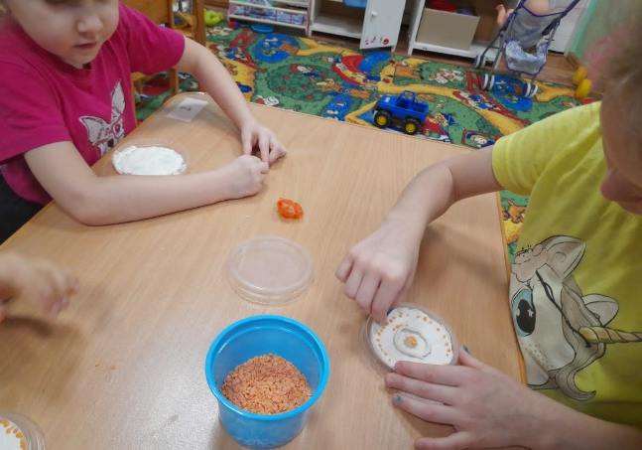
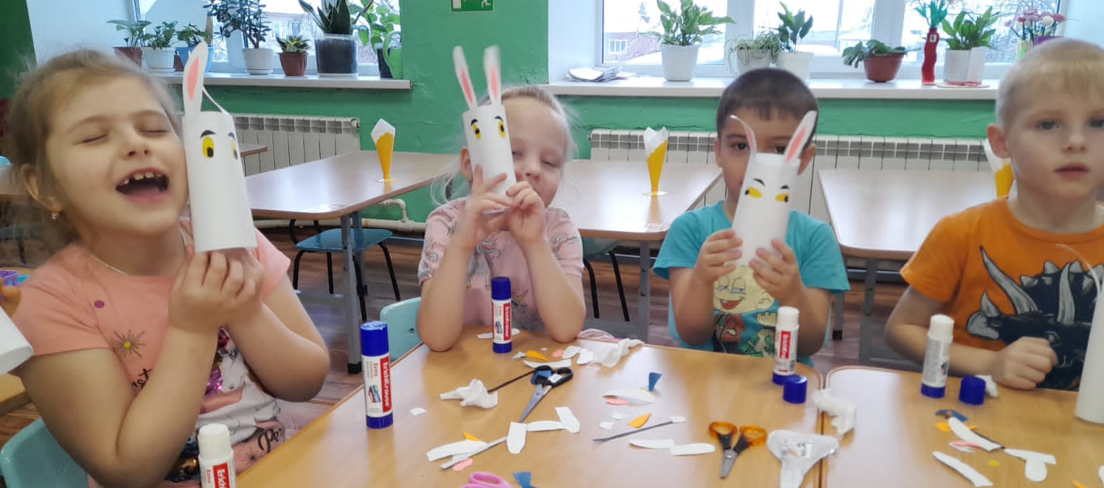
Занятия проводятся 1 раз в неделю, по одному академическому часу согласно расписанию занятий. Продолжительность занятий 30 минут.
Работа с разными материалами даёт возможность детям проявить усидчивость, развить мышление, фантазию, мелкую моторику кисти рук. Все это благотворно влияет на формирование здоровой и гармонично развитой личности.
Дети настроены на получения положительного результата работы, проявляя интерес к занятиям.

Slide 5
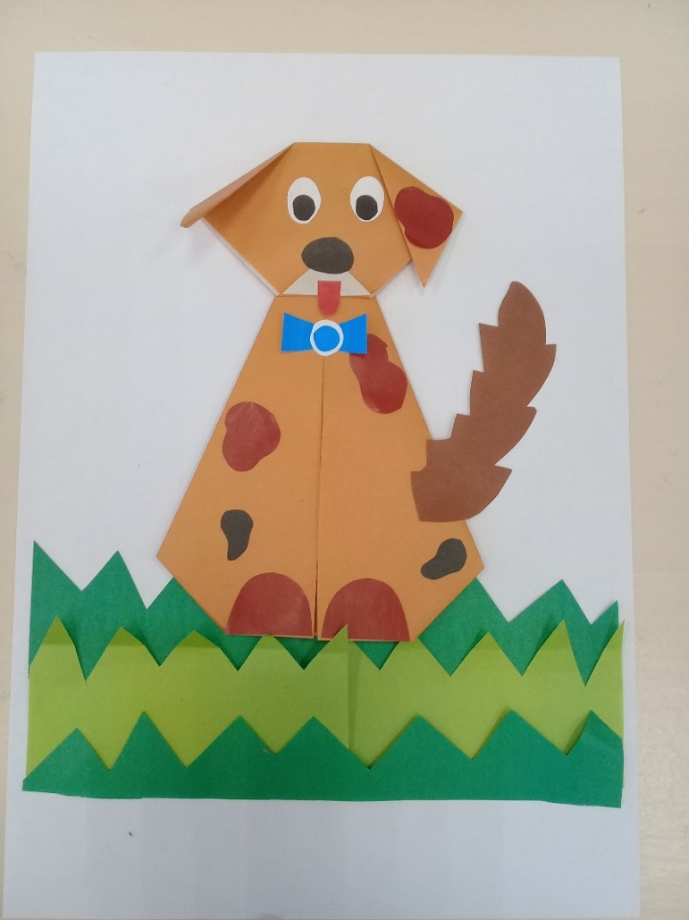
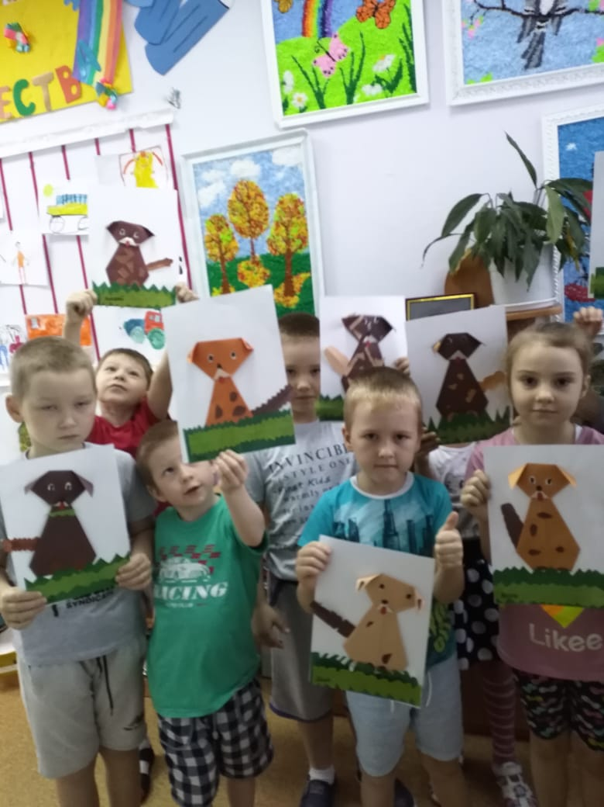
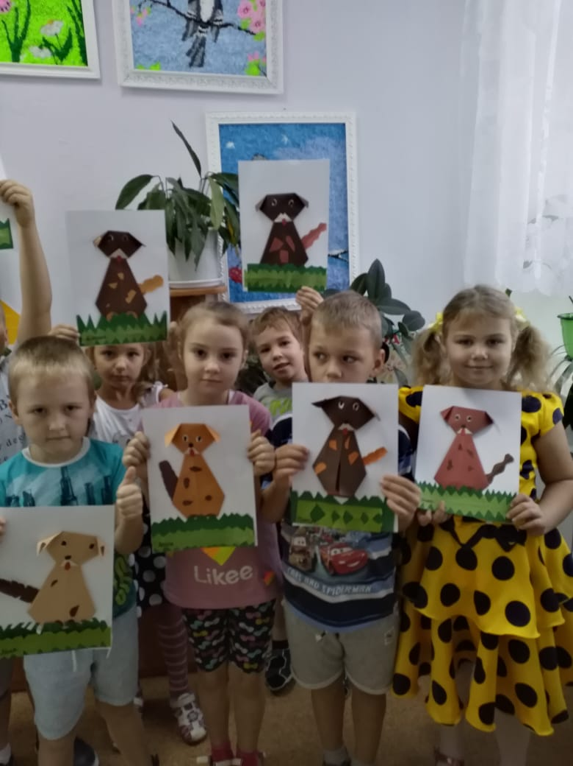
«Собачка» Воспитатель: Ворошилова С.А. Д/с №1 «Берёзка» п. Сосьва, 2020 – 2021 год.

Slide 6
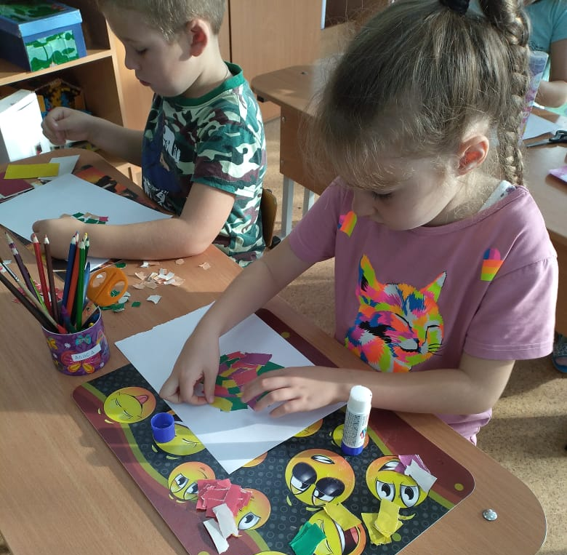
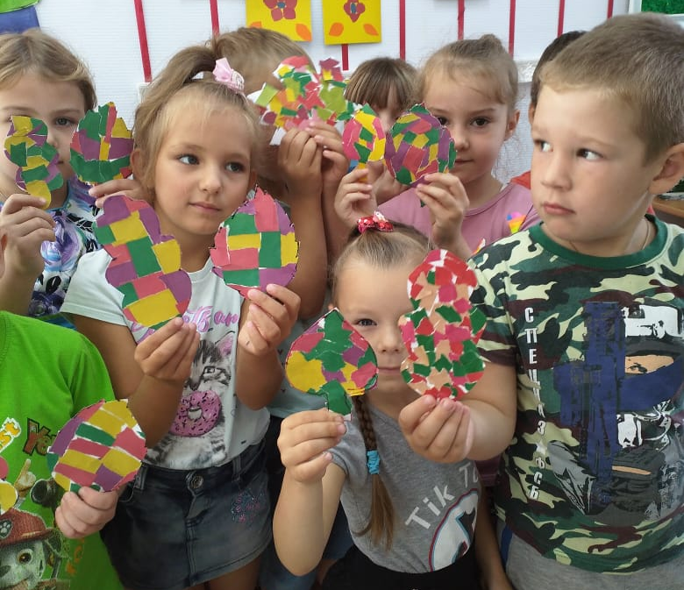
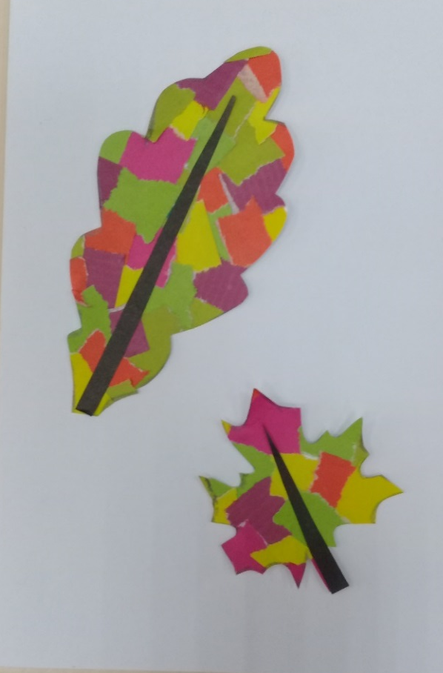
«Осенний листочек» Воспитатель: Ворошилова С.А. Д/с №1 «Берёзка» п. Сосьва, 2020 – 2021 год.

Slide 7
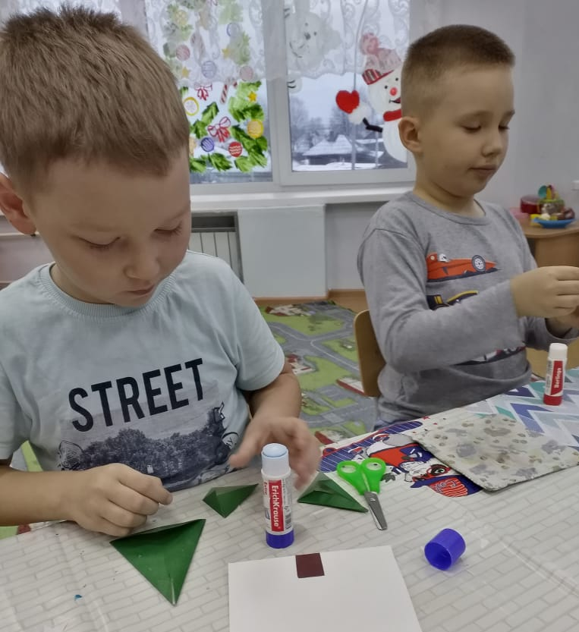
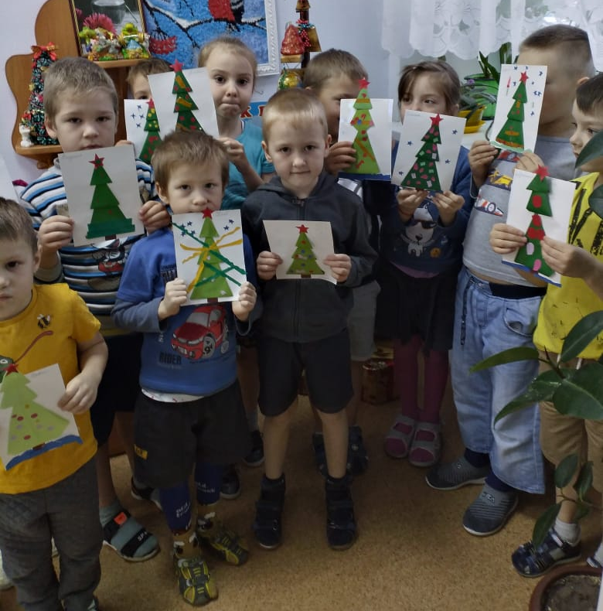
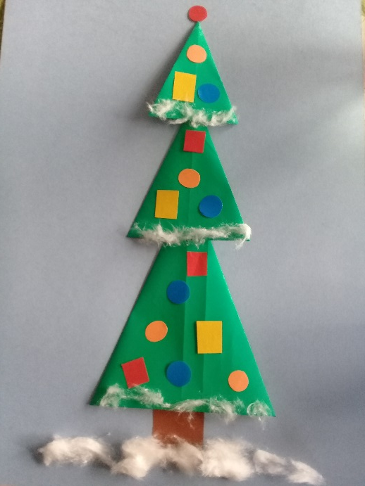
«Ёлка» Воспитатель: Ворошилова С.А. Д/с №1 «Берёзка» п. Сосьва, 2020 – 2021 год.

Slide 8
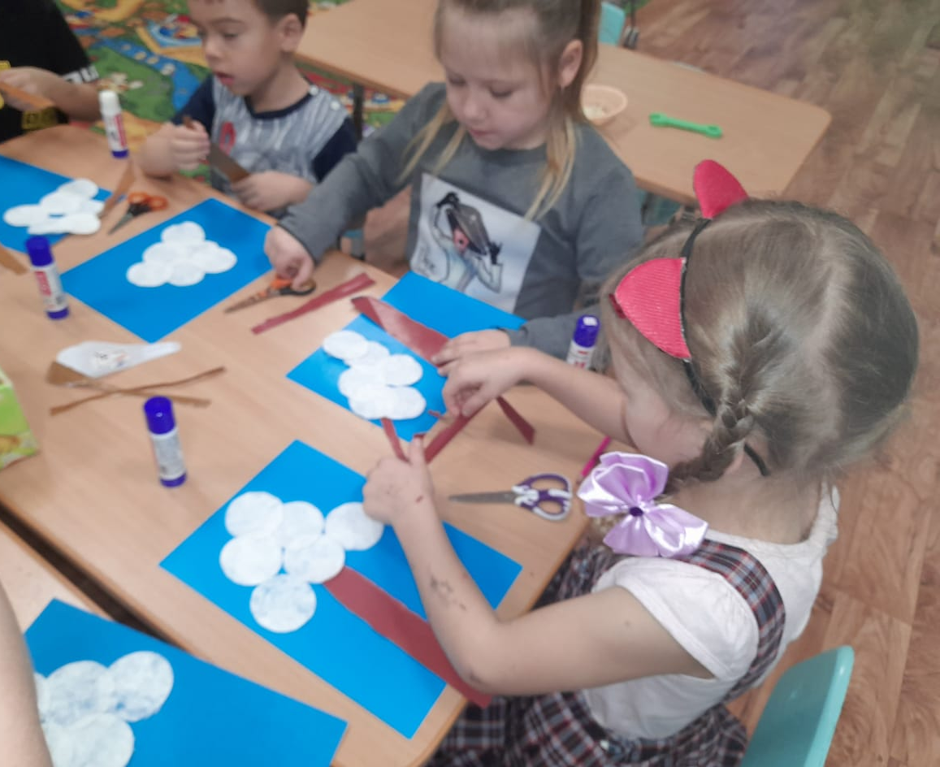
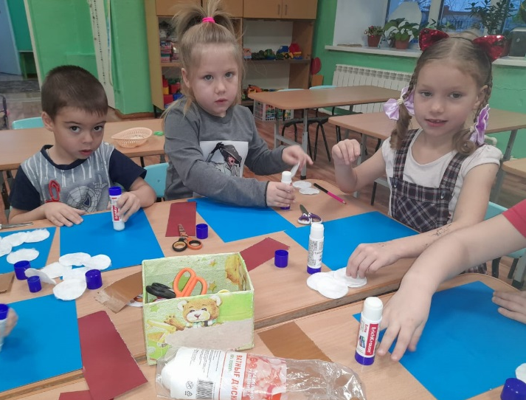
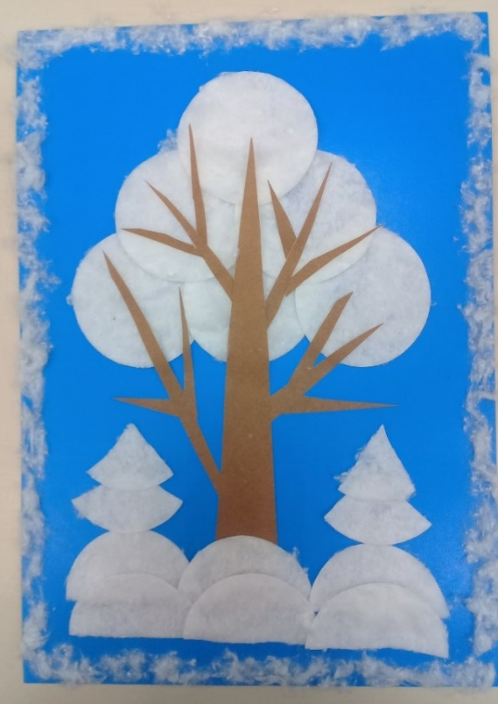
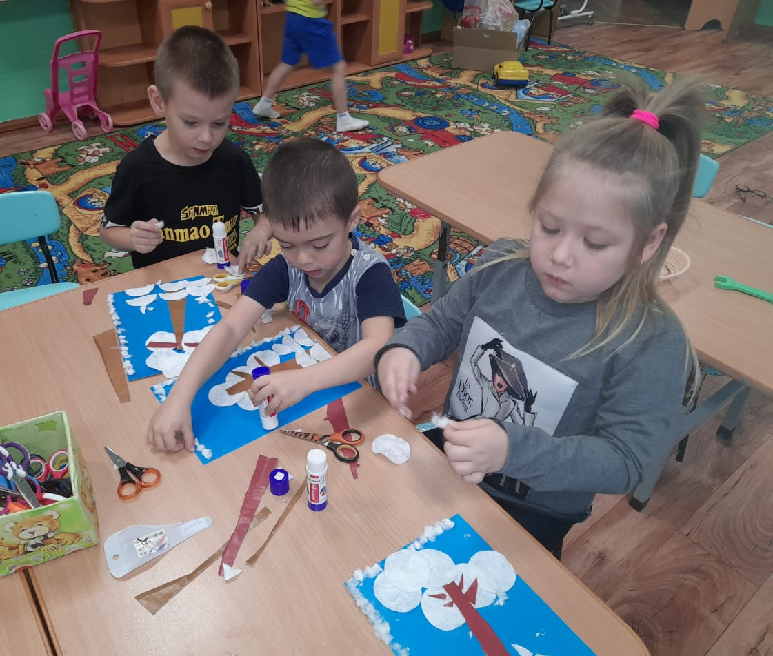
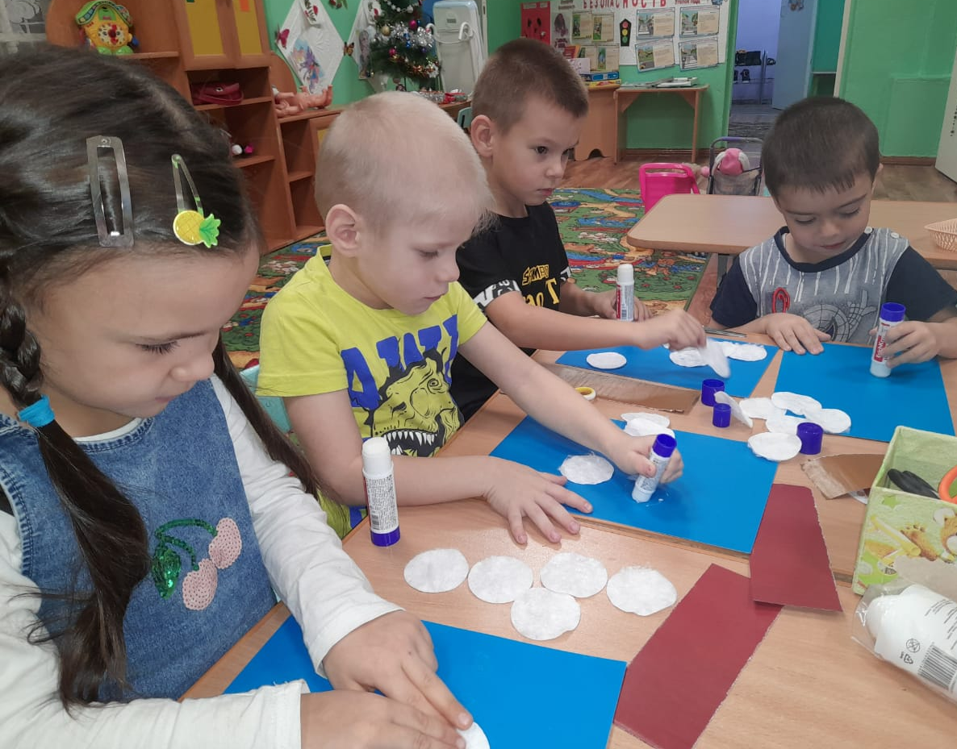
«Дерево зимой» Воспитатель: Шелкова К.С. Д/с №4 «Сказка» п. Сосьва, 2021 – 2022 год.

Slide 9
Дистанционное обучение может иметь + и – стороны.
+ в дистанционном обучении:
--- в дистанционном обучении:
Обучающийся не «привязан» к определенному месту, он может свободно обучаться в любой точке мира. Основное условие – наличие ПК и доступа к интернету;
Медленный интернет.
Отсутствие общения.

Slide 10
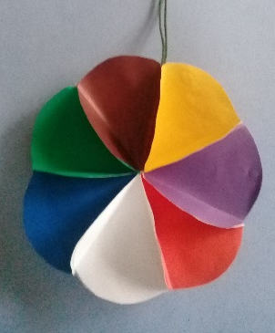
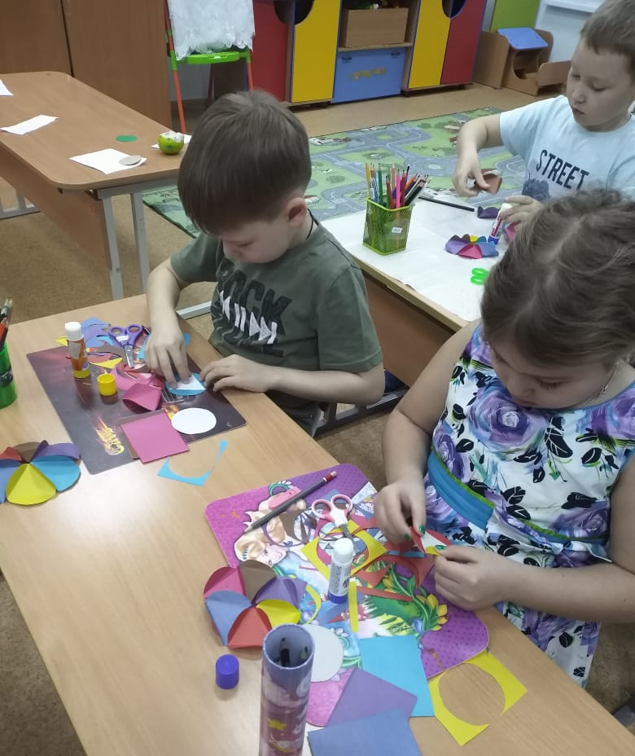
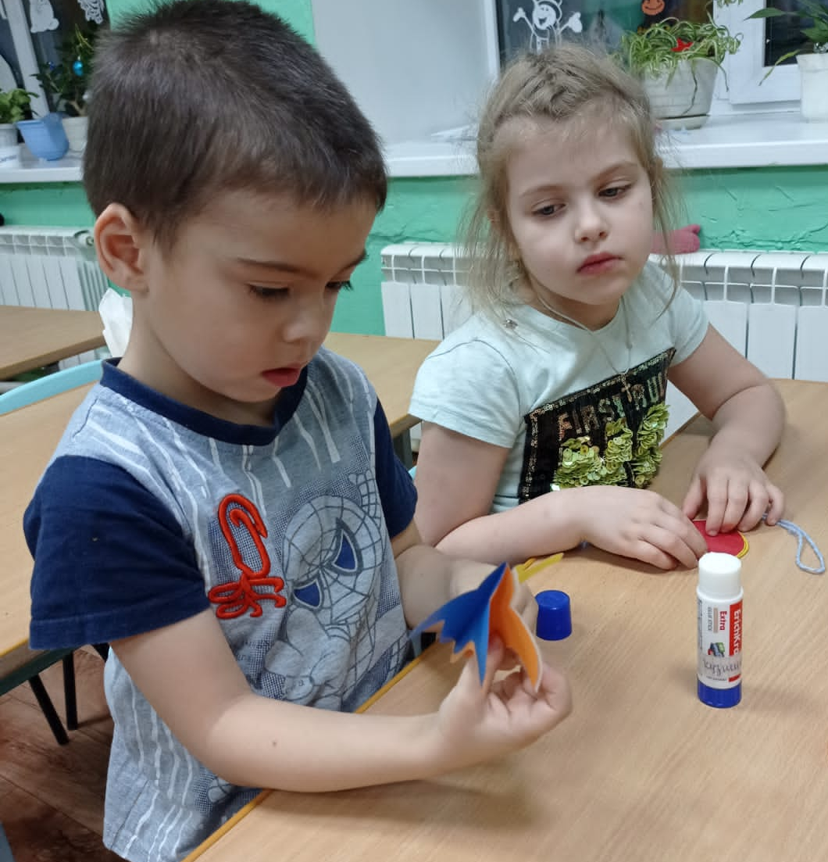
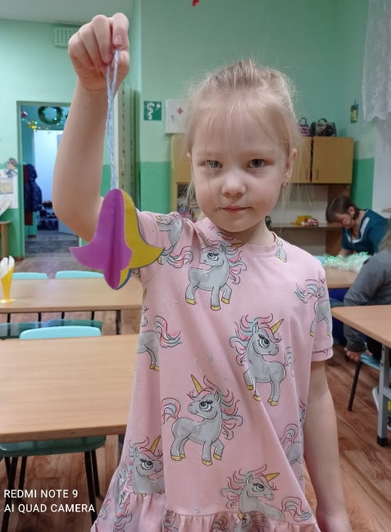
«Новогодняя подвеска»
Воспитатель: Ворошилова С.А. Д/с №1 «Берёзка» п. Сосьва, 2020 -2021 год
Воспитатель: Шелкова К.С. Д/с №4 «Сказка» п. Сосьва , 2021 – 2022 год

Slide 11
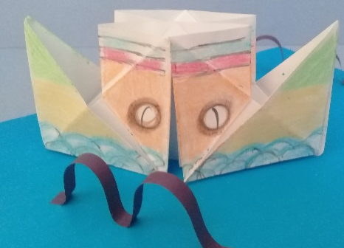
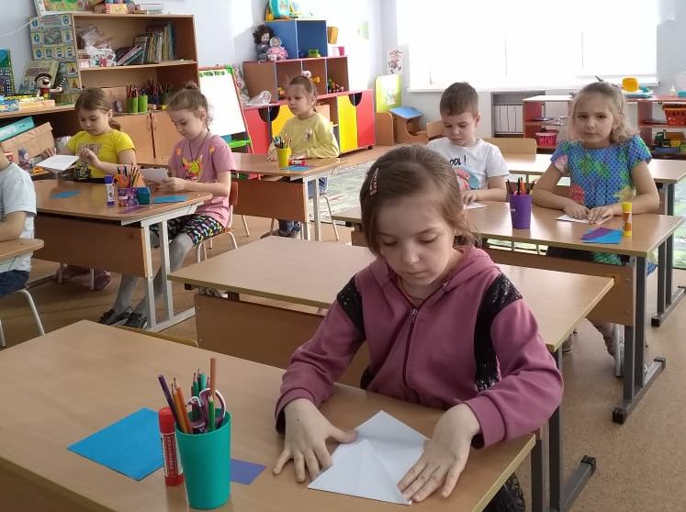
«Кораблик» Воспитатель: Ворошилова С.А. Д/с №1 «Берёзка» п. Сосьва, 2020 -2021 год

Slide 12
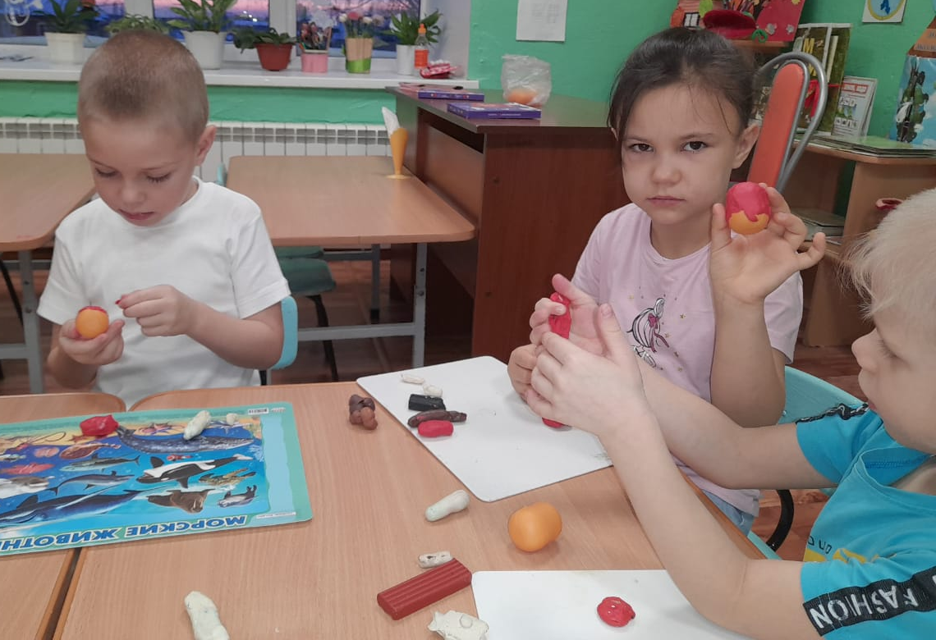
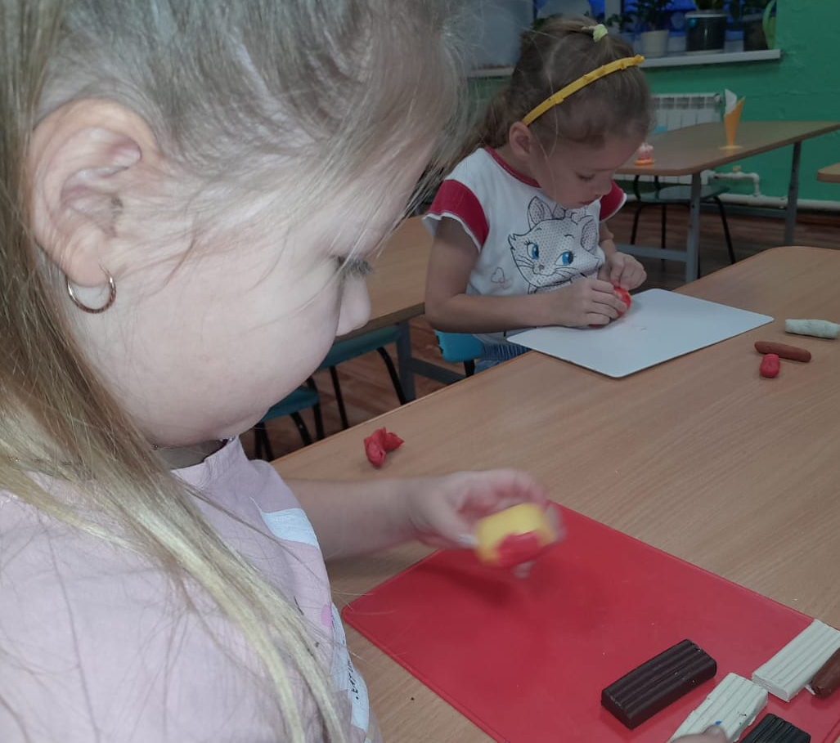
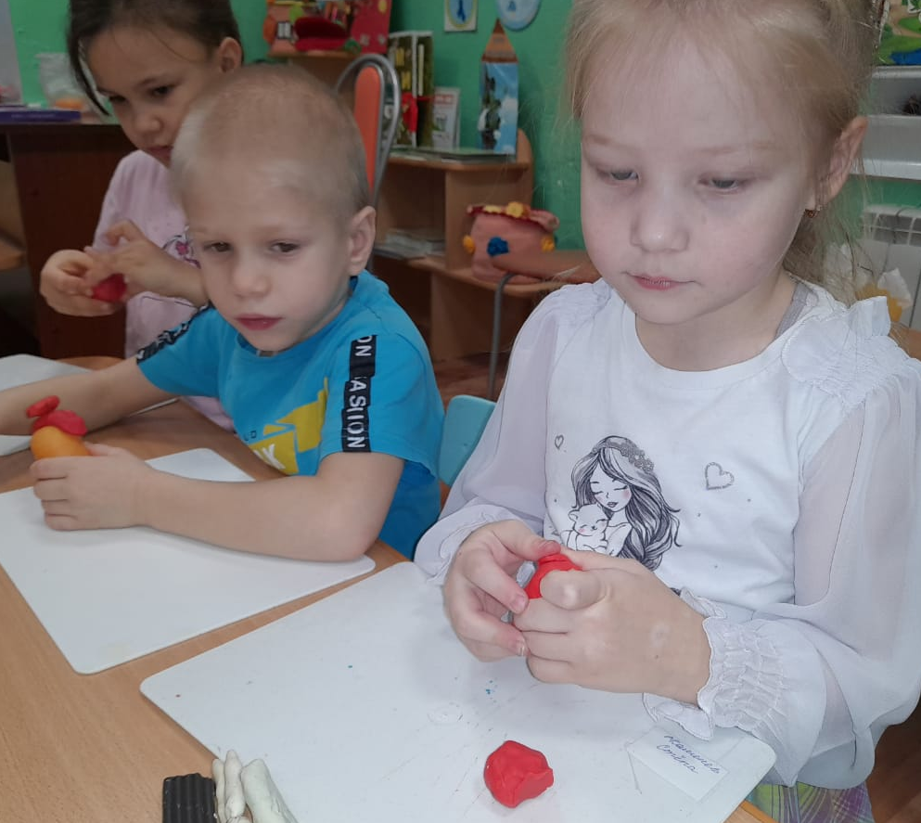
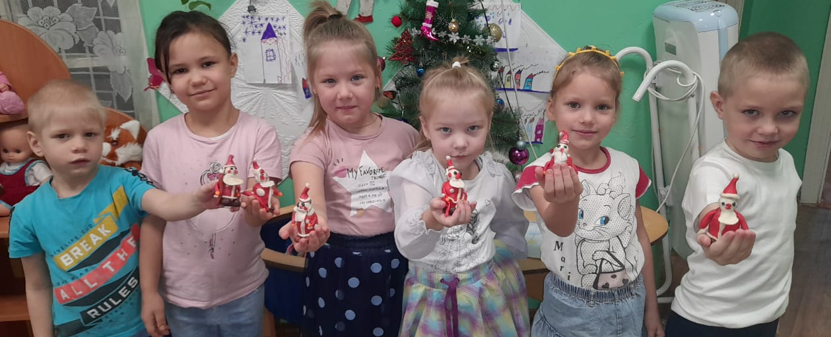
«Дед Мороз» Воспитатель: Шелкова К.С. Д/с №4 «Сказка» п. Сосьва , 2021 – 2022 год

Slide 13
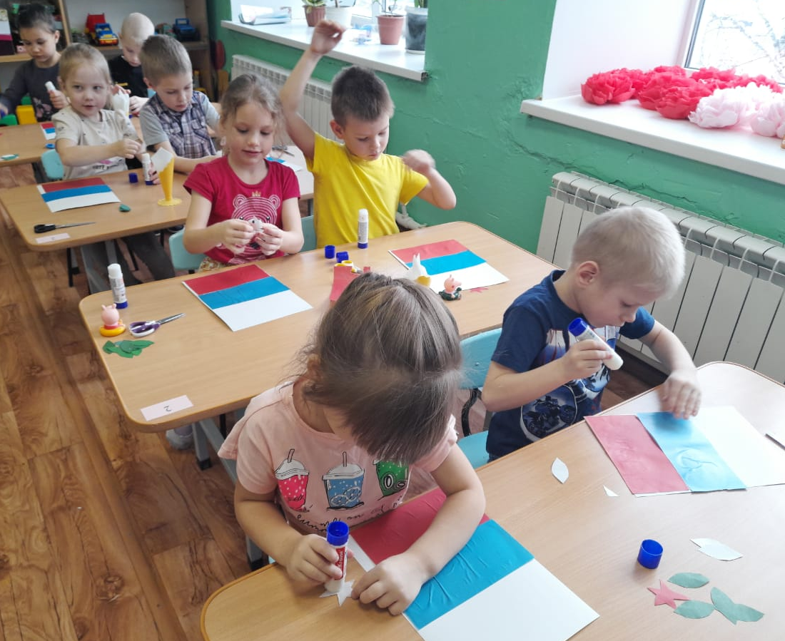
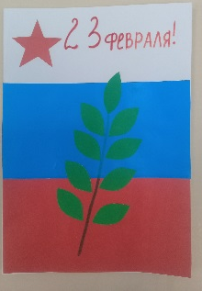
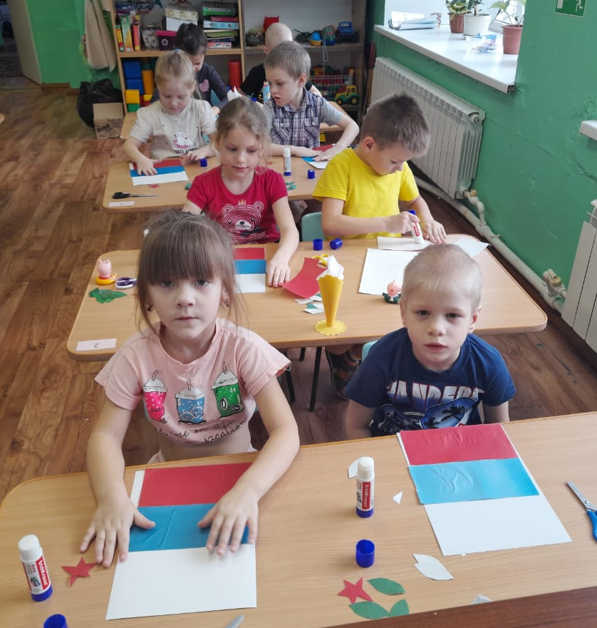
«Открытка к 23 февраля» Воспитатель: Шелкова К.С. Д/с №4 «Сказка» п. Сосьва , 2021 – 2022 год

Slide 14
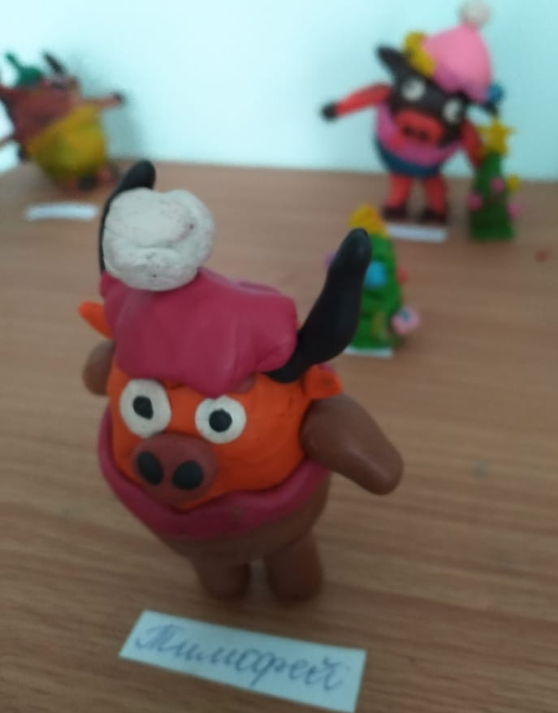
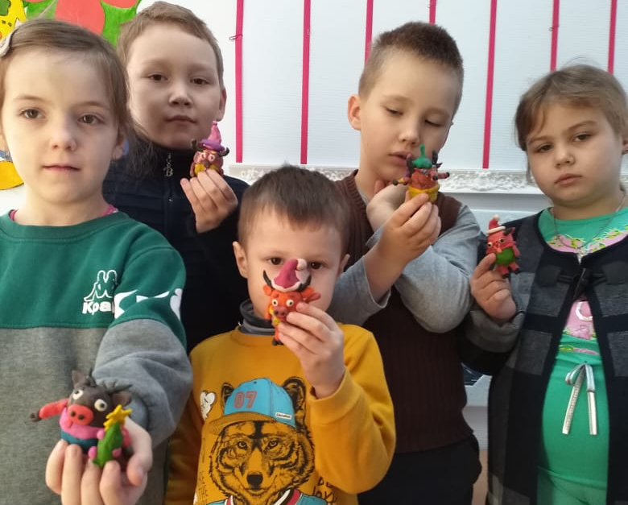
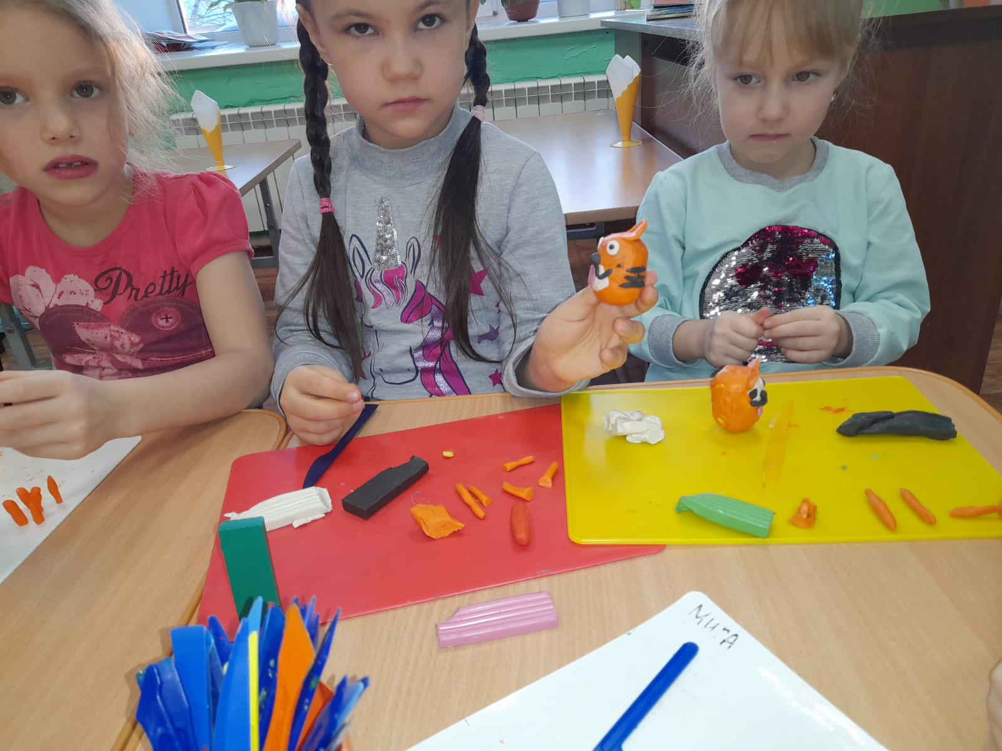
«Символ года»
Воспитатель: Шелкова К.С. Д/с №4 «Сказка» п. Сосьва ,
2021 – 2022 год
Воспитатель: Ворошилова С.А.
Д/с №1 «Берёзка» п. Сосьва, 2020 -2021 год

Slide 15
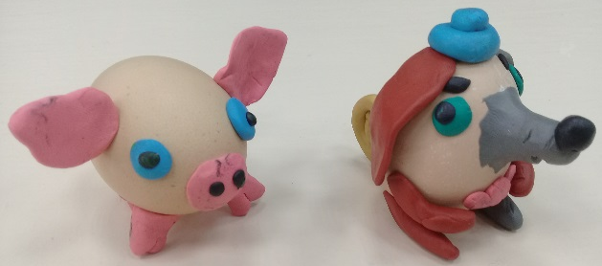
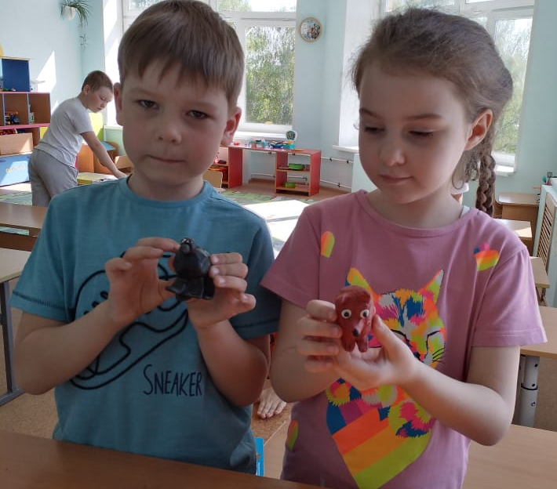
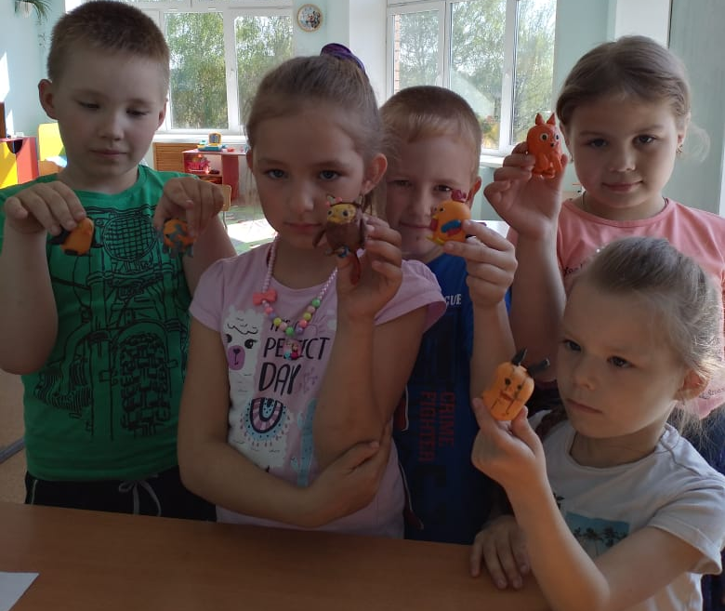
«Животные» Воспитатель: Ворошилова С.А. Д/с №1 «Берёзка» п. Сосьва, 2020 -2021 год

Slide 16
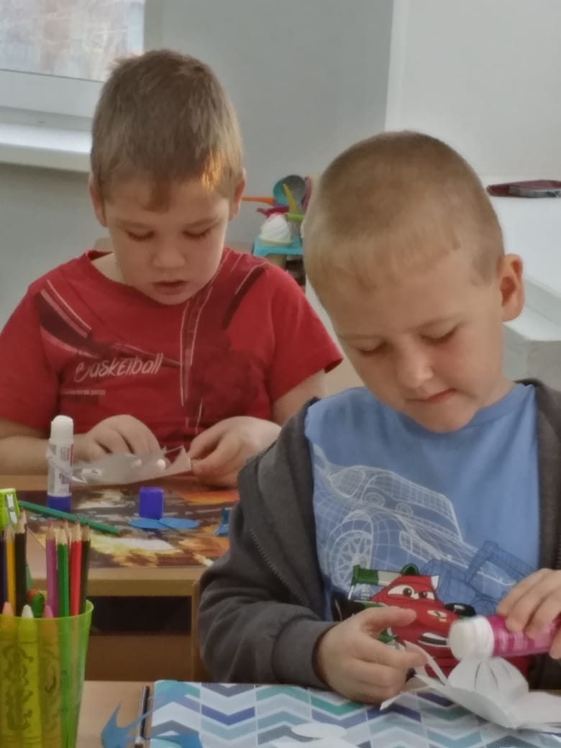
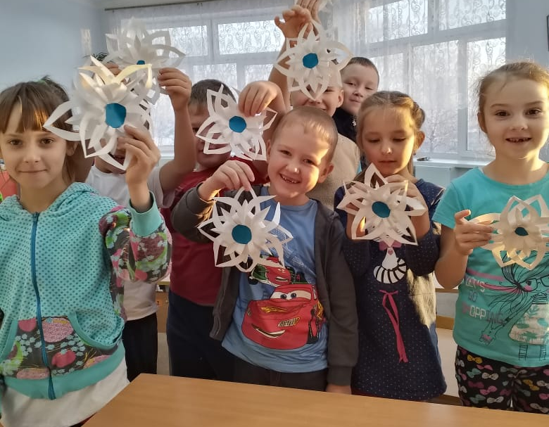
«Снежинка» Воспитатель: Ворошилова С.А. Д/с №1 «Берёзка» п. Сосьва, 2020 -2021 год

Slide 17
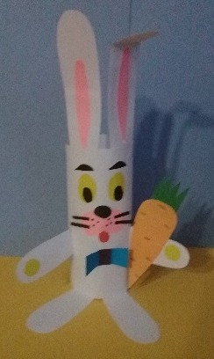
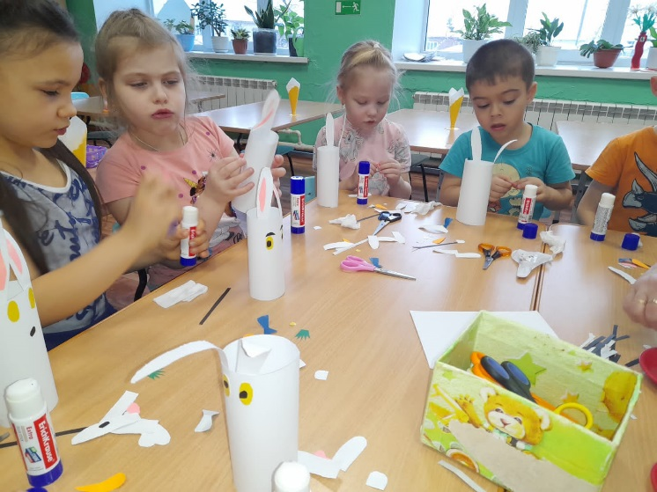
«Зайчик с морковкой»
Воспитатель: Ворошилова С.А. Д/с №1 «Берёзка» п. Сосьва, 2020 -2021 год
Воспитатель: Шелкова К.С. Д/с №4 «Сказка» п. Сосьва , 2021 – 2022 год

Slide 18
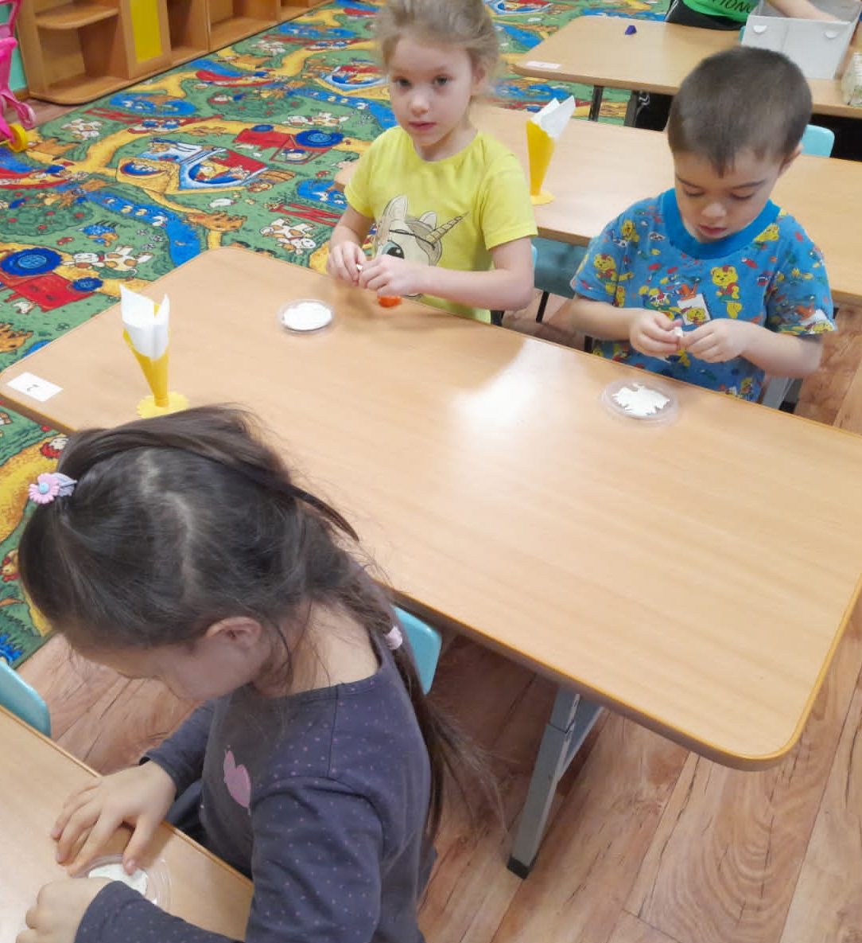
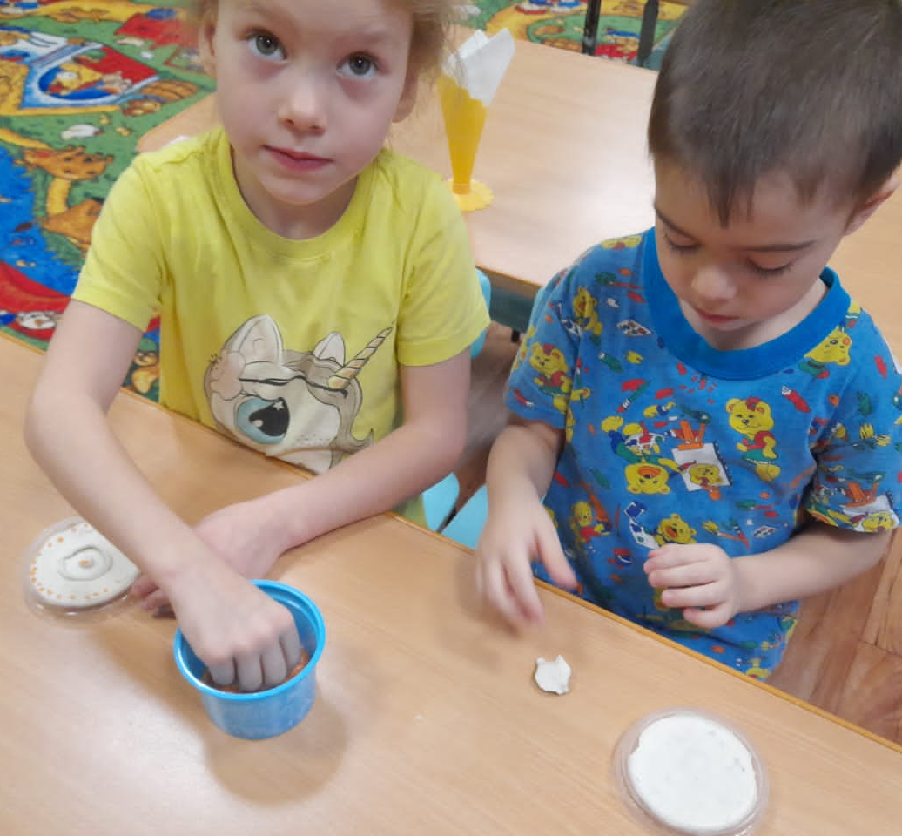
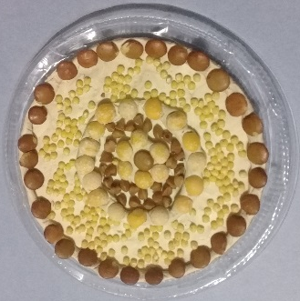
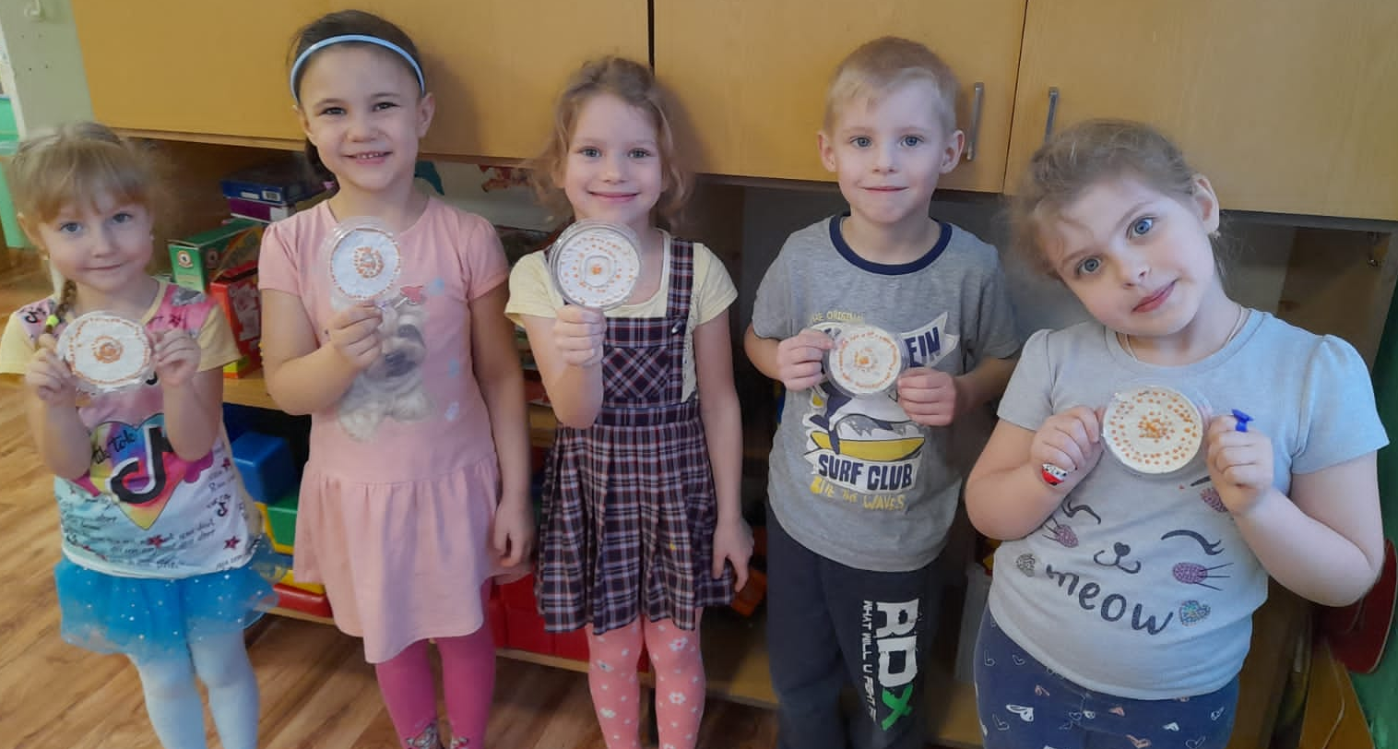
«Узор в круге» Воспитатель: Шелкова К.С. Д/с №4 «Сказка» п. Сосьва , 2021 - 2022 год

Slide 19
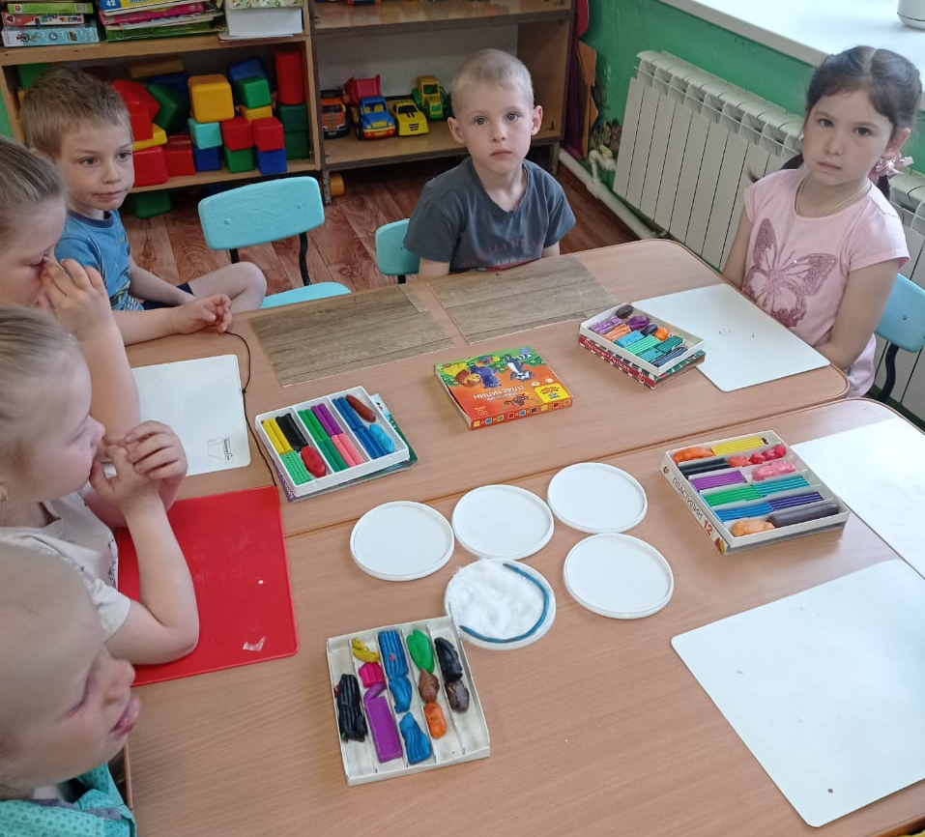
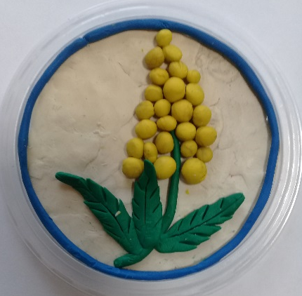
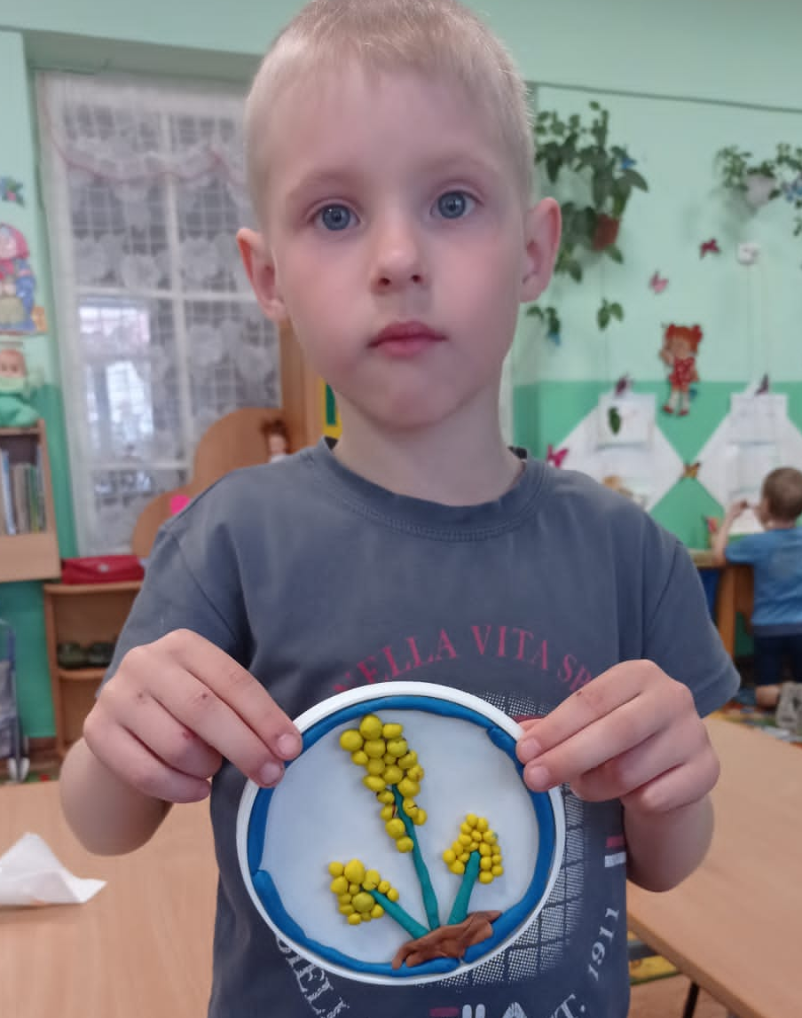
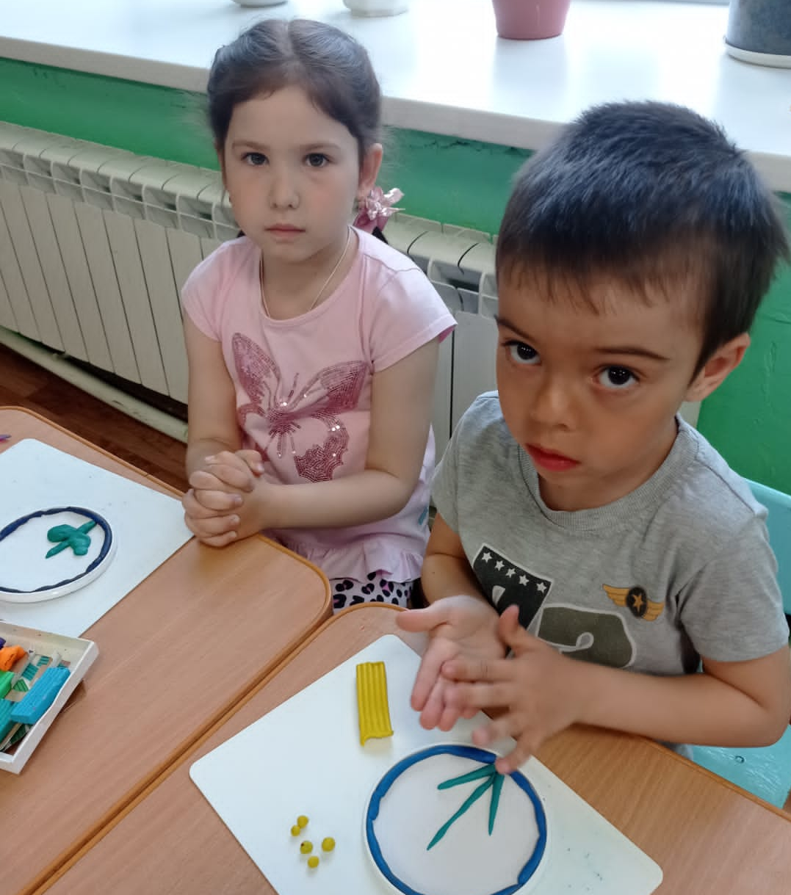
«Мимоза» Воспитатель: Шелкова К.С. Д/с №4 «Сказка» п. Сосьва , 2021 – 2022 год

Slide 20
«Петушок»
Воспитатель: Ворошилова С.А. Д/с №1 «Берёзка» п. Сосьва, 2020 -2021 год
Воспитатель: Шелкова К.С. Д/с №4 «Сказка» п. Сосьва , 2021 – 2022 год

Slide 21
«Подснежники – первые цветы» Воспитатель: Шелкова К.С. Д/с №4 «Сказка» п. Сосьва , 2021 – 2022 год

Slide 22
«Космические фантазии» Воспитатель: Шелкова К.С. Д/с №4 «Сказка» п. Сосьва , 2021 – 2022 год

Slide 23
Наши достижения – участие в конкурсах

Slide 24
Вывод:
Считаю, что дистанционное обучение возможно в том случае, когда есть обратная связь - результат выполненных работ.
Notes:
Вывод.

Slide 25
Спасибо за внимание!
Всем творческих успехов!
Notes:
Спасибо за внимание.

